Slide 1

Общественная палата города Владимир
Ежегодный доклад
(2019)
«О СОСТОЯНИИ ГРАЖДАНСКОГО ОБЩЕСТВА
В ГОРОДЕ ВЛАДИМИР»

Slide 2

Субъект общественного контроля:
Федеральный закон от 21.07.2014 № 212-ФЗ
«Об основах общественного контроля в Российской Федерации»
статья 4 – суть ОК
статья 6 – принципы ОК
статья 9 – все субъекты ОК
статья 12 – статус ОП всех уровней
статья 16 – взаимодействие с ОГВ и МСУ
статья 27 – ответственность за нарушение законодательства
Общественная палата города Владимир

Slide 3
Субъект общественного контроля:
Областной закон от 11.04.2016 № 38-ОЗ
«О регулировании отдельных вопросов организации и
осуществлении общественного контроля во Владимирской области»
Статья 2 – общественные инспекции, группы ОК
Статья 3 – общественная проверка
Статья 4 – общественная экспертиза
Статья 5 – общественное обсуждение
Статья 6 – порядок посещения организаций и учреждений
Общественная палата города Владимир

Slide 4
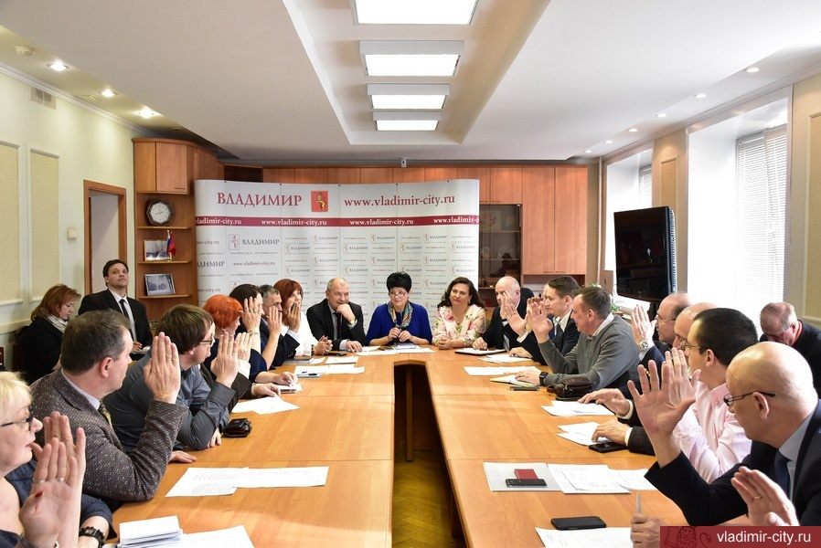
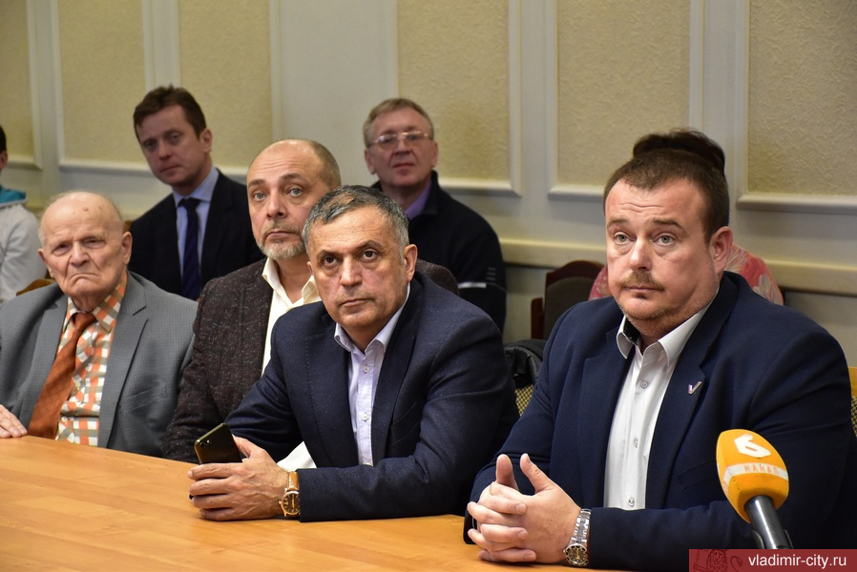
Проведенные мероприятия
27 марта - решение СНД г. Владимир о составе ОП II созыва
4 апреля – первое пленарное заседание ОП
5 апреля - Совет ОП по «лыжне Прокуророва» и «парку Дружба»
Общественная палата города Владимир

Slide 5
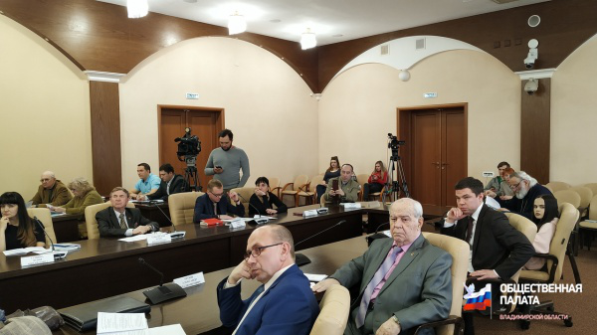
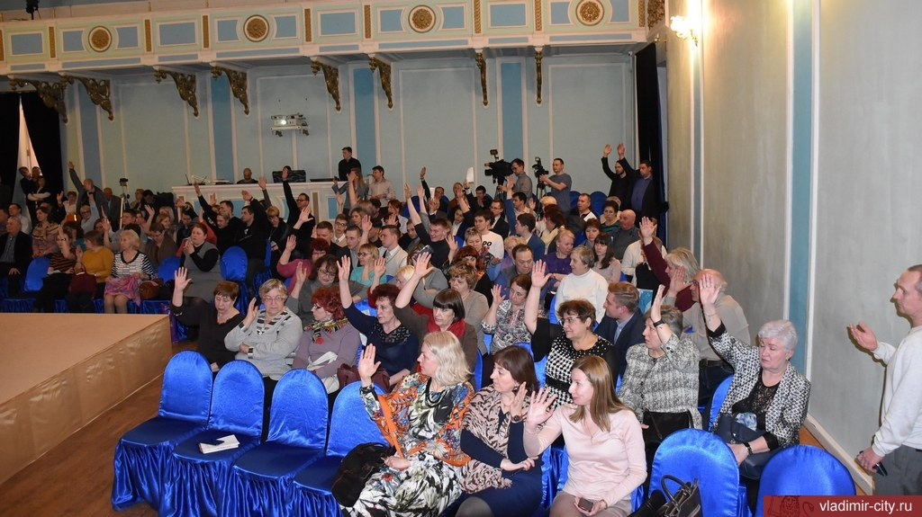
Проведенные мероприятия
5 апреля - участие в обсуждении законопроекта
об общественном ТВ в Белом доме
8 апреля - публичные слушания по поправкам в устав города
Общественная палата города Владимир

Slide 6
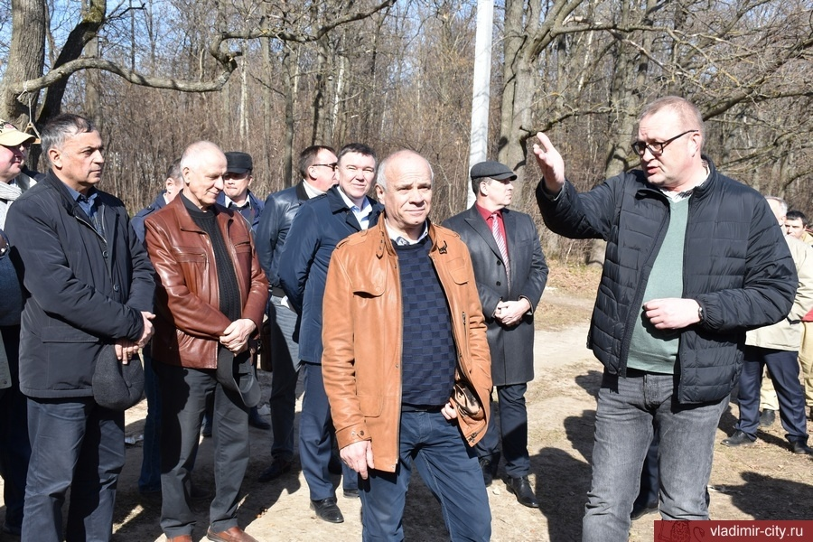
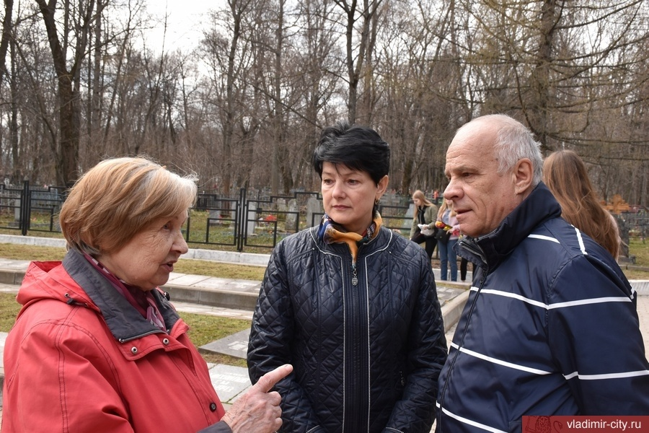
Проведенные мероприятия
17 апреля - выездная экскурсия по территории рядом с парком «Дружба»
24 апреля - субботник на Князь-Владимирском кладбище
Общественная палата города Владимир

Slide 7
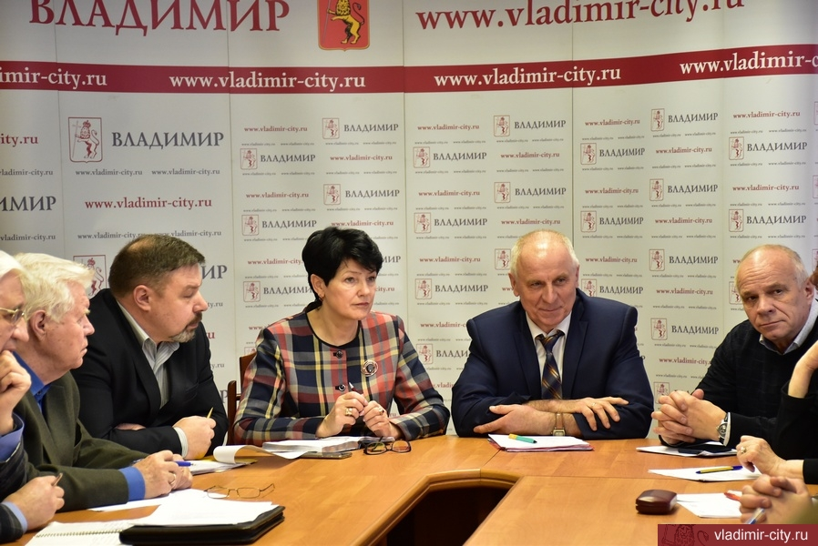
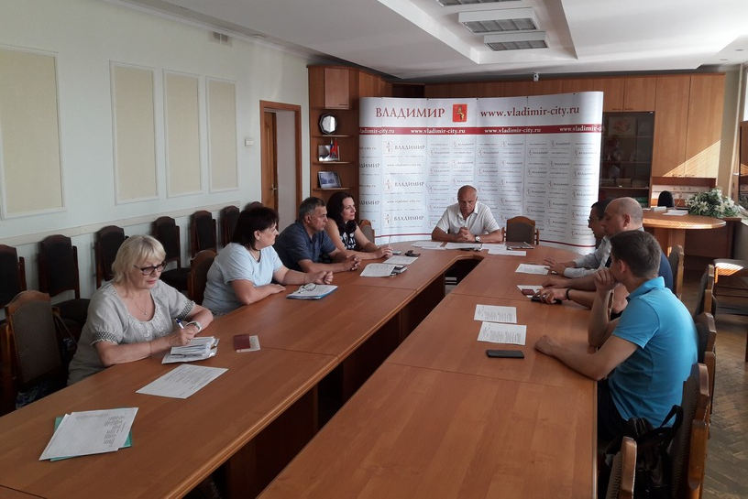
Проведенные мероприятия
3 июня - обсуждение перехода на цифровое вещание
7 июня - Совет ОП промежуточный
Общественная палата города Владимир

Slide 8
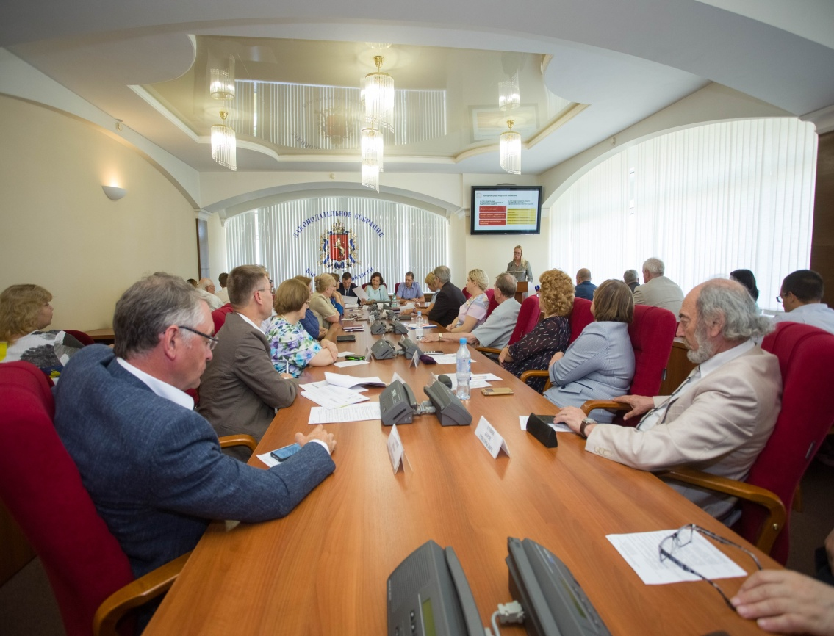
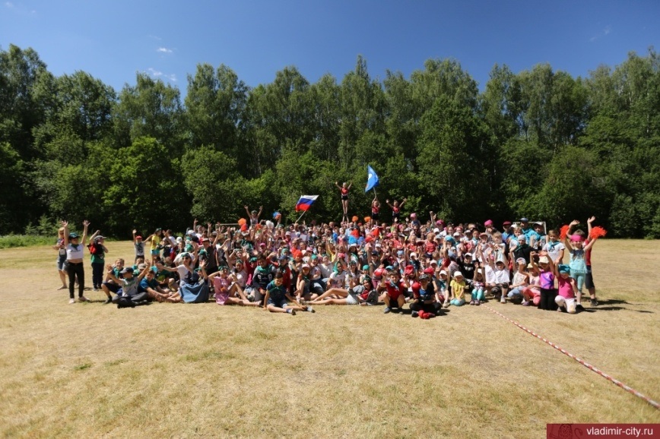
Проведенные мероприятия
19 июня - участие в обсуждении национальных проектов на ОП ВО
19 июня – поездка по детским оздоровительным лагерям
Общественная палата города Владимир

Slide 9
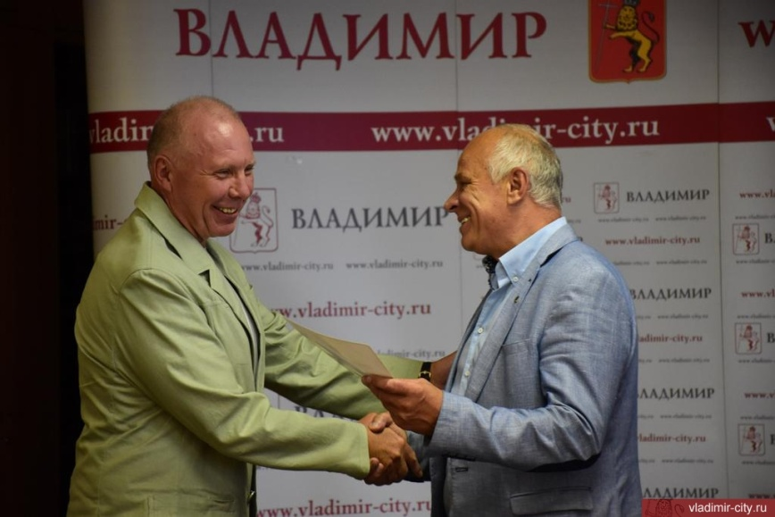
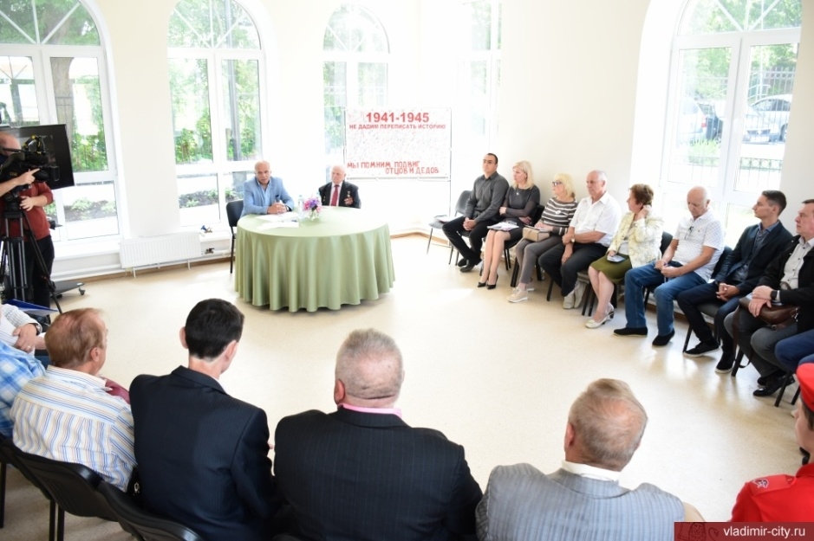
Проведенные мероприятия
27 июня - пленарное заседание ОП по результатам за 1-е полугодие
18 июля - «Патриарший сад», патриотический круглый стол
Общественная палата города Владимир

Slide 10
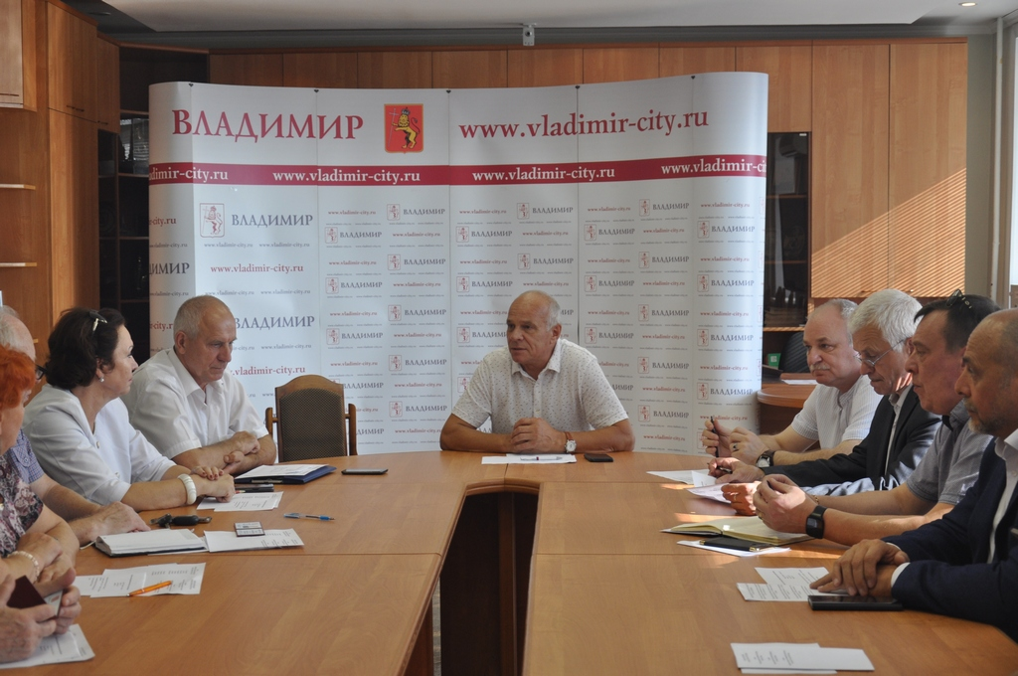
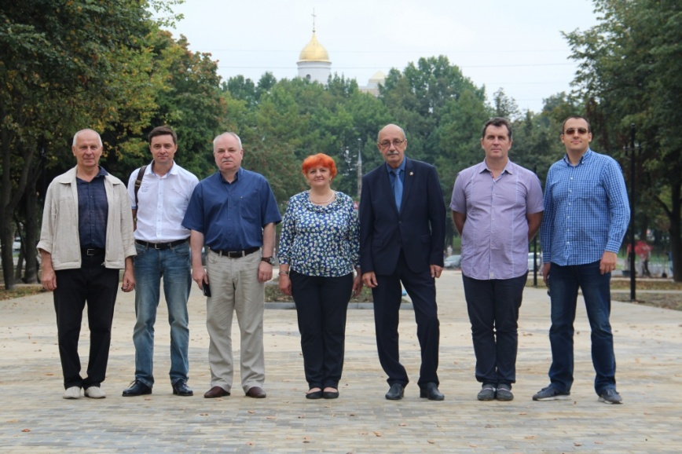
Проведенные мероприятия
20 августа - пленарное заседание ОП по планам работы на 2-е полугодие
21 августа - мониторинговая группа в сквере на Чайковского
Общественная палата города Владимир

Slide 11
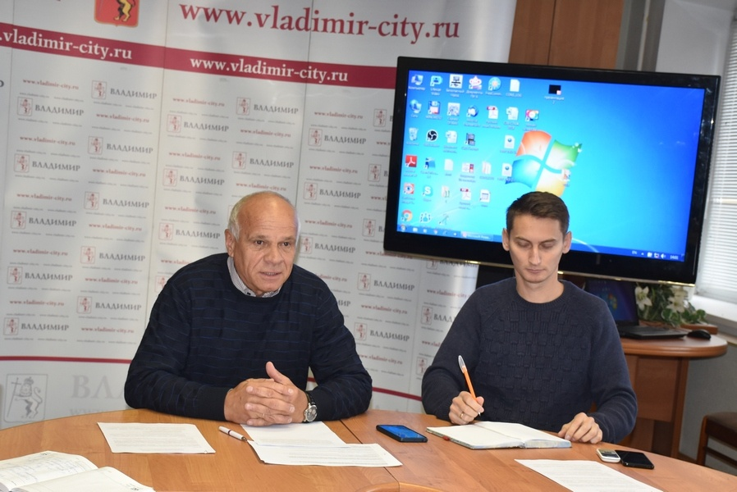
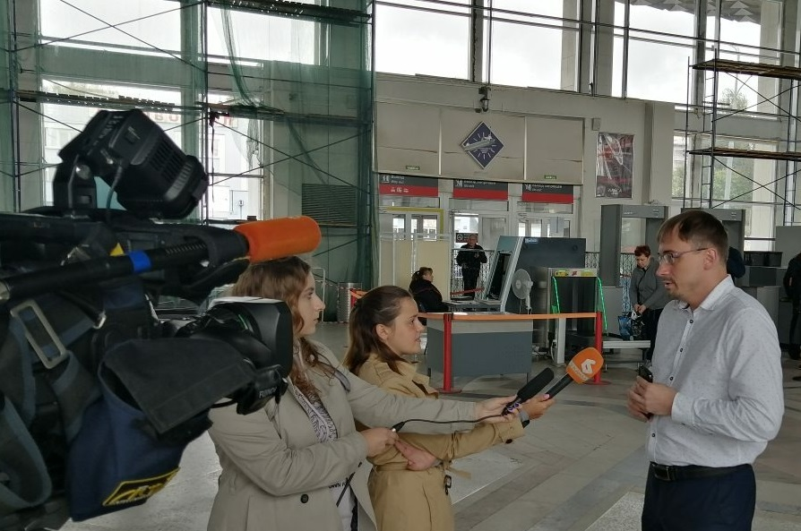
Проведенные мероприятия
18 сентября - «Час пассажира» на Владимирском ж/д вокзале
24 сентября - круглый стол по социальному предпринимательству
Общественная палата города Владимир

Slide 12
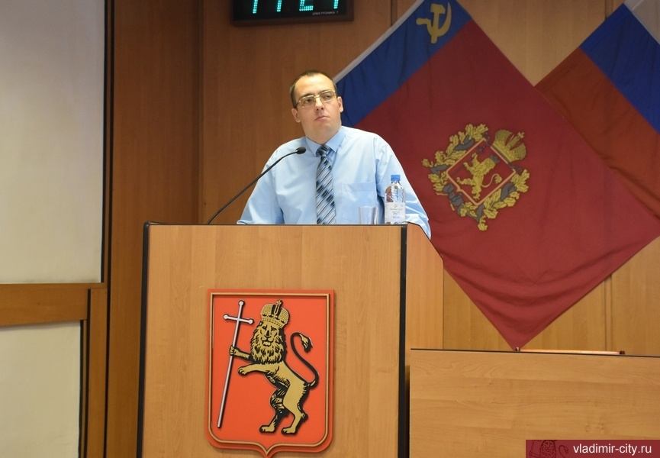
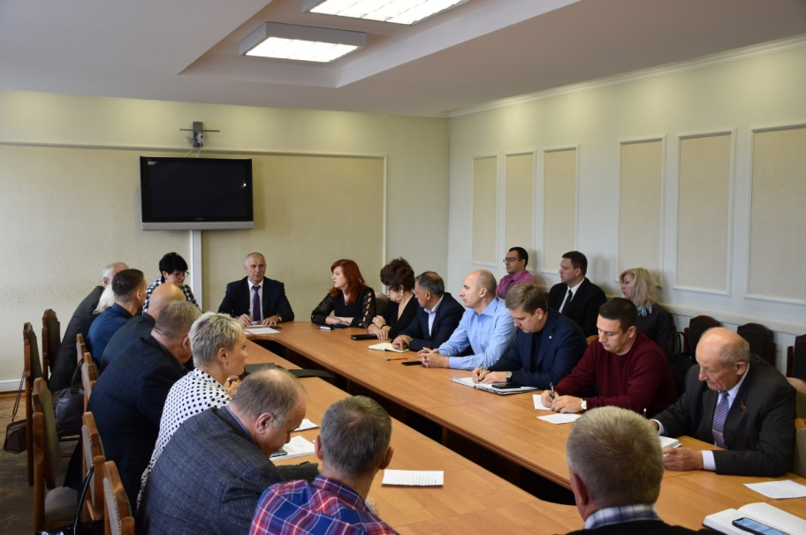
Проведенные мероприятия
11 октября - круглый стол по мусорной реформе совместно с советом старейшин
25 сентября - обсуждение генерального плана на сессии горсовета
Общественная палата города Владимир

Slide 13
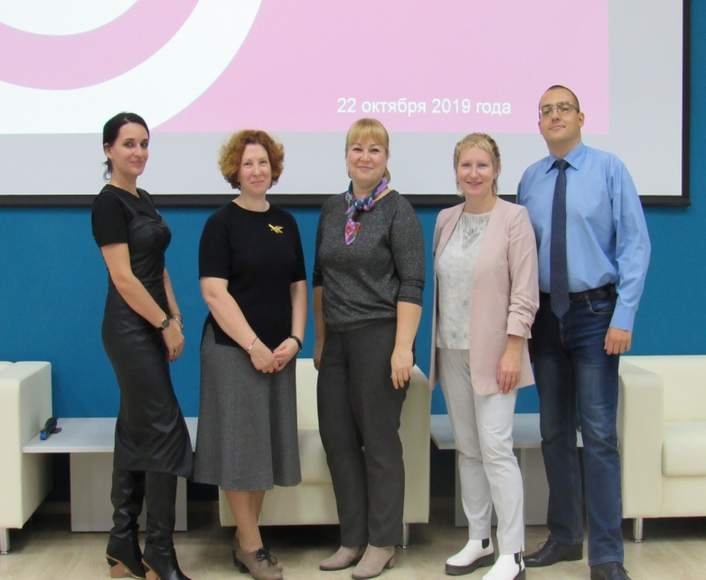
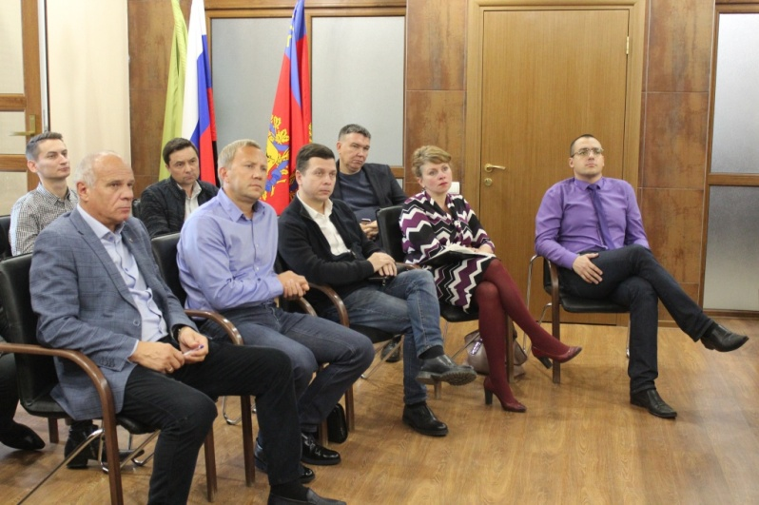
Проведенные мероприятия
29 октября - встреча с Союзом строителей Владимирской области
22 октября - визит «Благосферы» во Владимир
Общественная палата города Владимир

Slide 14
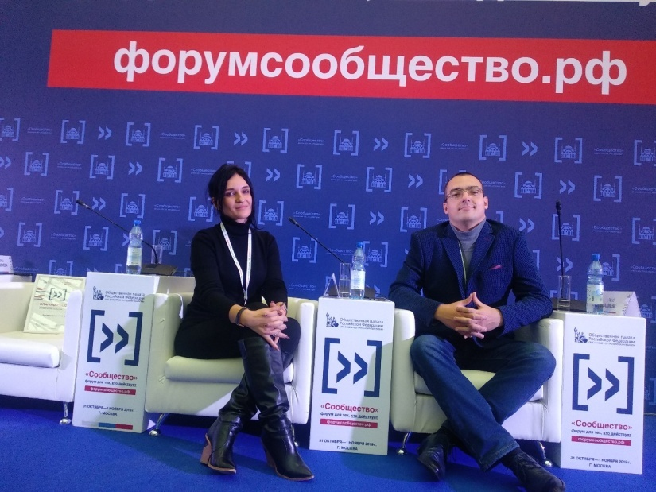
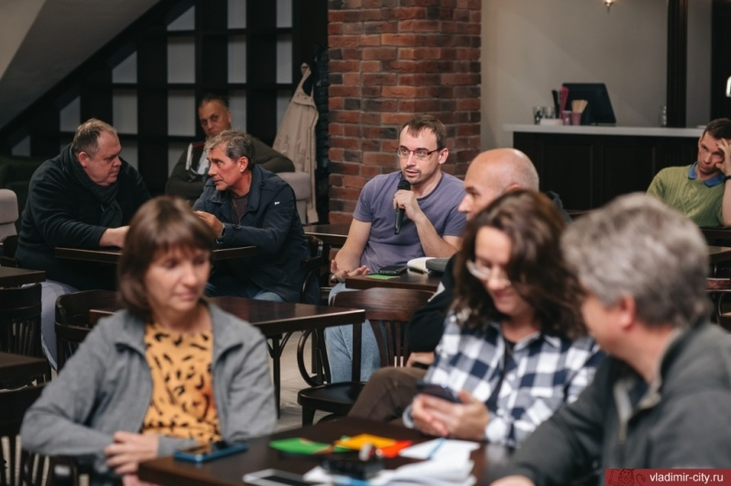
Проведенные мероприятия
17 ноября - урбанистическая лаборатория
по транспорту
1 ноября - Форум «СООБЩЕСТВО» ОП РФ
Общественная палата города Владимир

Slide 15
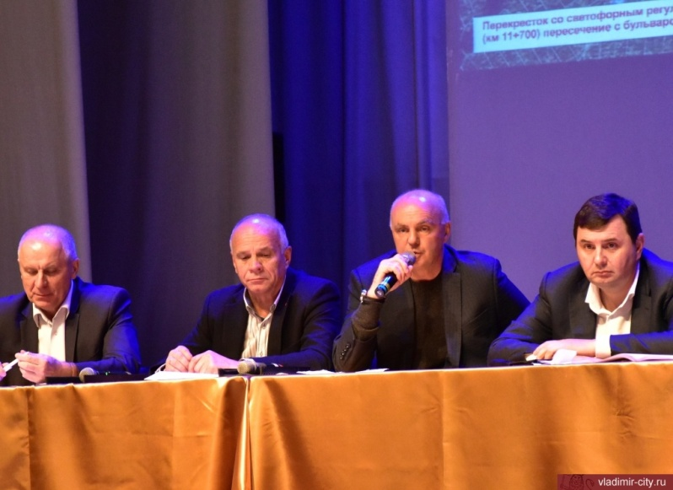
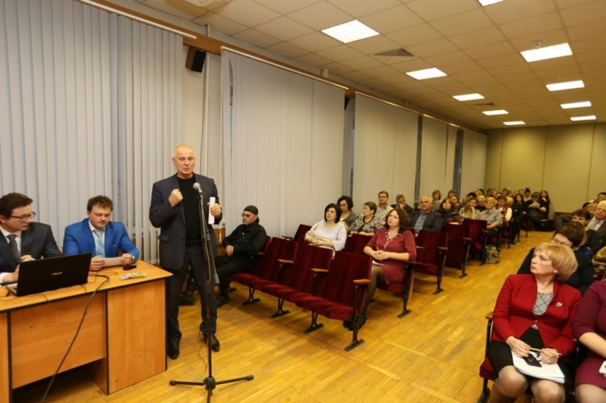
Проведенные мероприятия
27 ноября - общественные слушания в ГДК по проблеме «левых поворотов»
29 ноября – публичные слушания по бюджету
Общественная палата города Владимир

Slide 16
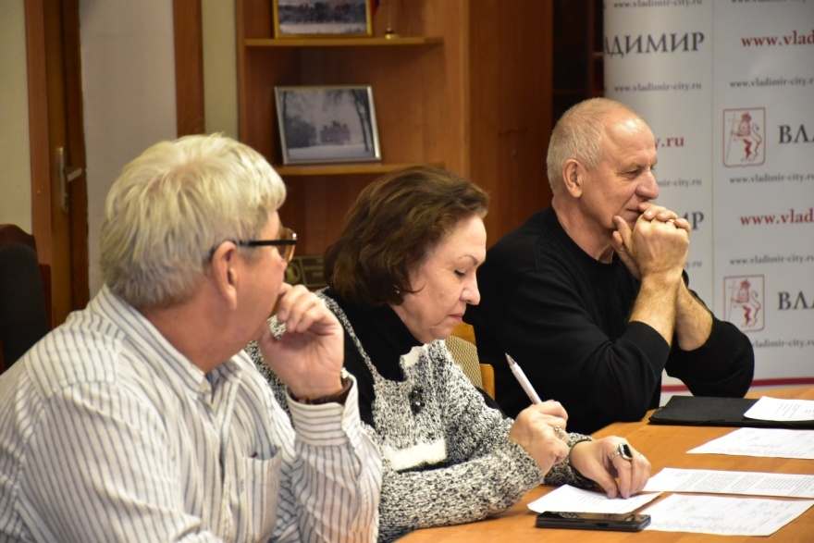
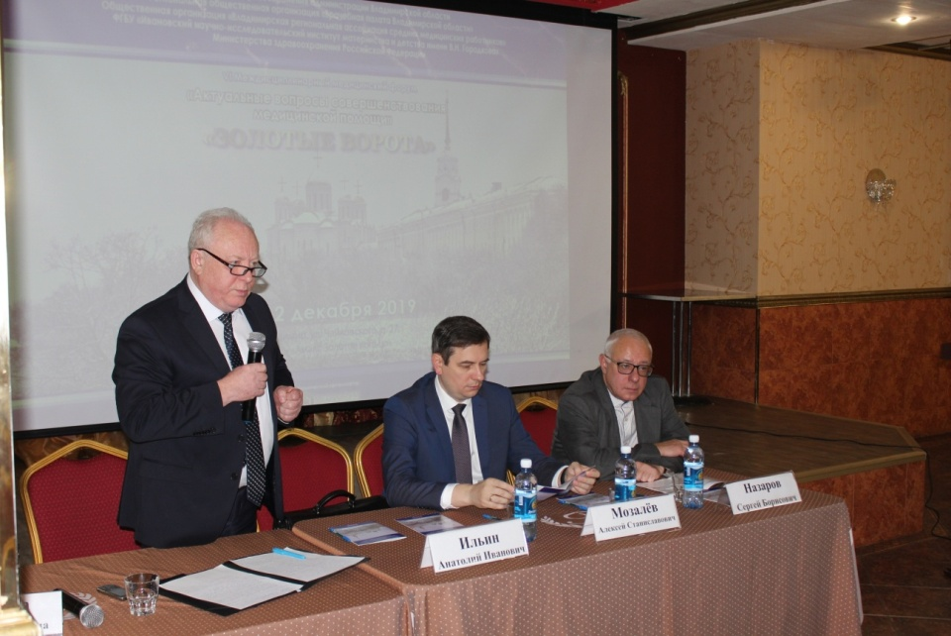
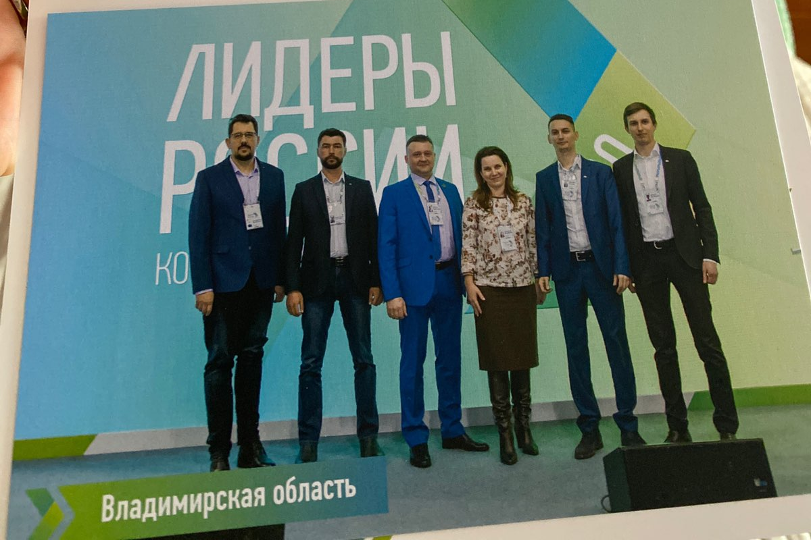
Проведенные мероприятия
4 декабря – итоговой Совет ОП
11 декабря - медицинский форум
Врачебной палаты региона
12 декабря – наш полуфиналист
конкурса
«Лидеры России»
Общественная палата города Владимир

Slide 17
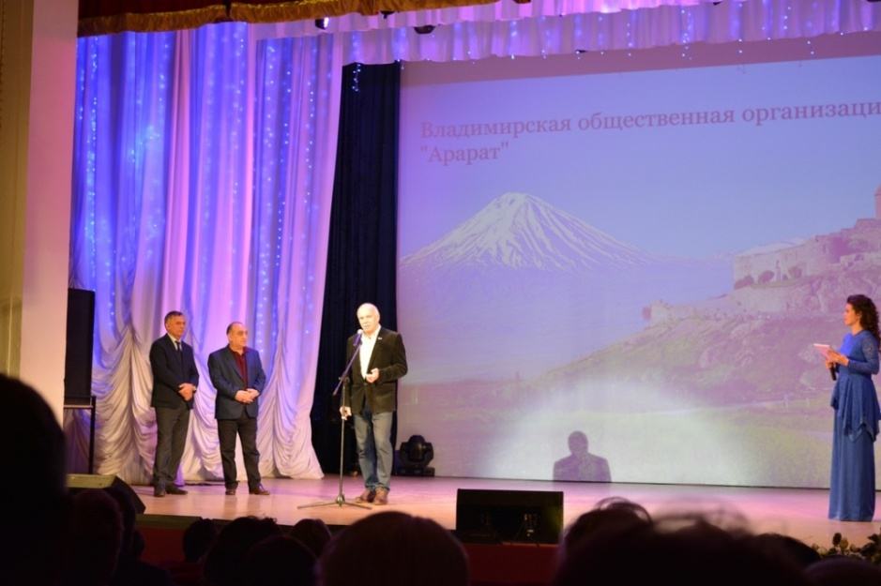
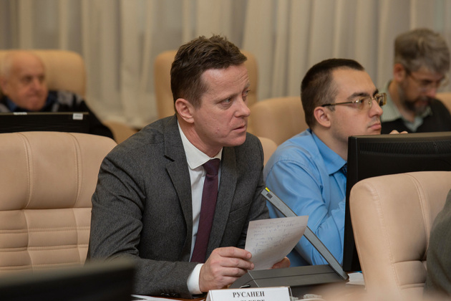
Проведенные мероприятия
14 декабря - на закрытии дней армянской культуры
17 декабря - инициатива по ТКО на ОП ВО
Общественная палата города Владимир

Slide 18
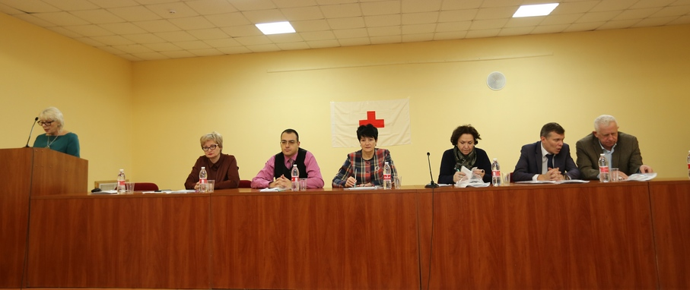
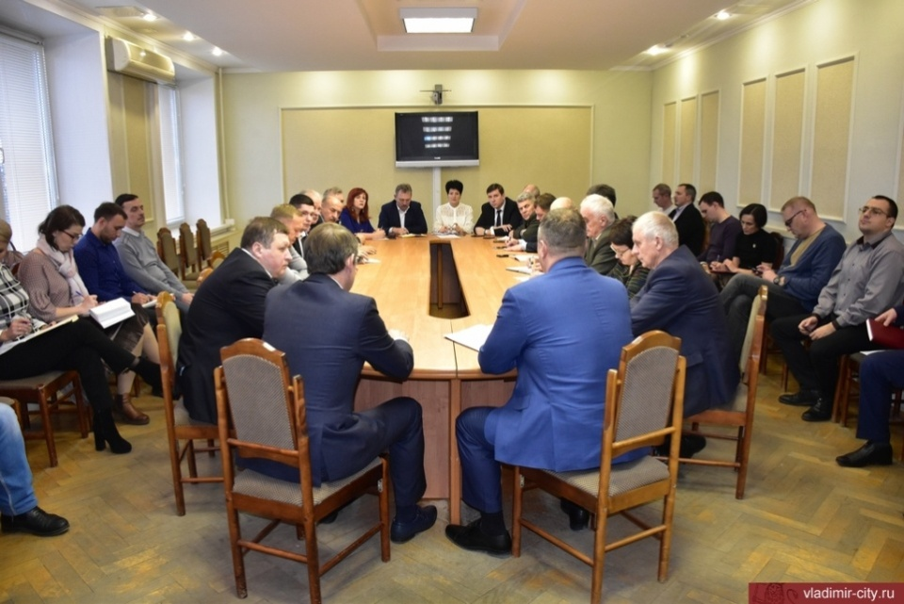
Проведенные мероприятия
18 декабря – отчётное мероприятие ВРО«Российский красный крест»
26 декабря – диалог с мусорным оператором
ООО «Биотехнологии»
Общественная палата города Владимир

Slide 19
Механизм гражданского участия:
Положение от 3.12.2015 № 102
«Об Общественной палате города Владимира»
статья 2 – цели и задачи
ОП призвана обеспечить согласование общественно значимых интересов граждан РФ, проживающих на территории МО г.Владимир, некоммерческих организаций, органов местного самоуправления для решения наиболее важных для населения вопросов местного значения, защиты прав и свобод граждан и демократических принципов развития гражданского общества
статья 20 – поддержка гражданских инициатив
ОП осуществляет сбор и обработку информации об имеющих общественную значимость инициативах граждан и их объединений
Общественная палата города Владимир

Slide 20

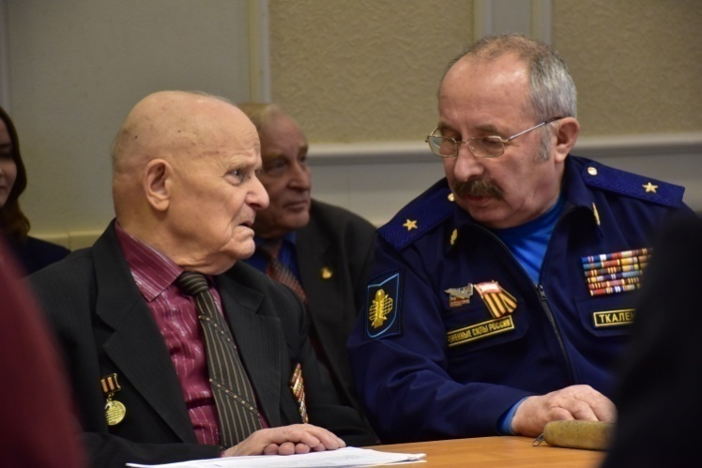
О местных инициативах
Попечительский совет
Князь-Владимирского кладбища:
Установка памятника
адмиралу М.П.Лазареву:
Общественная палата города Владимир

Slide 21
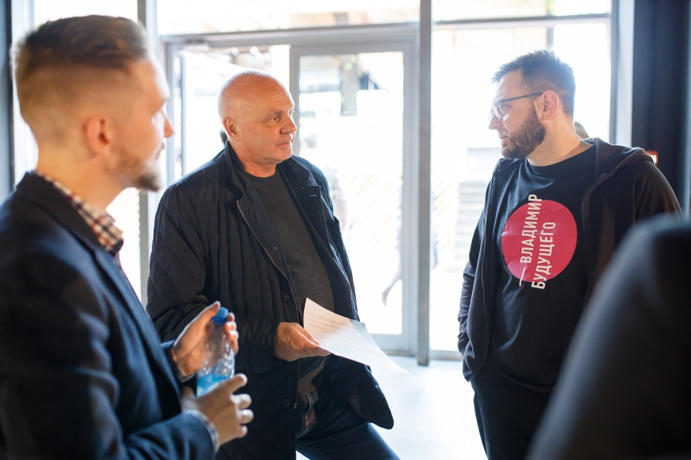
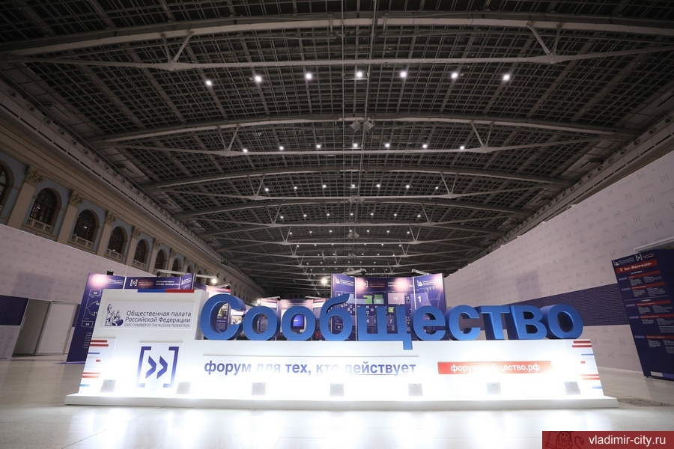
О местных инициативах
Урбанистический фестиваль «Владимир Будущего»:
Форум активных граждан «Сообщество»:
Общественная палата города Владимир

Slide 22

О совместных проектах
Обмен делегациями с
московским центром
социальной активности
и волонтерства «БлагоСфера»
Общественная палата города Владимир

